Slide 2
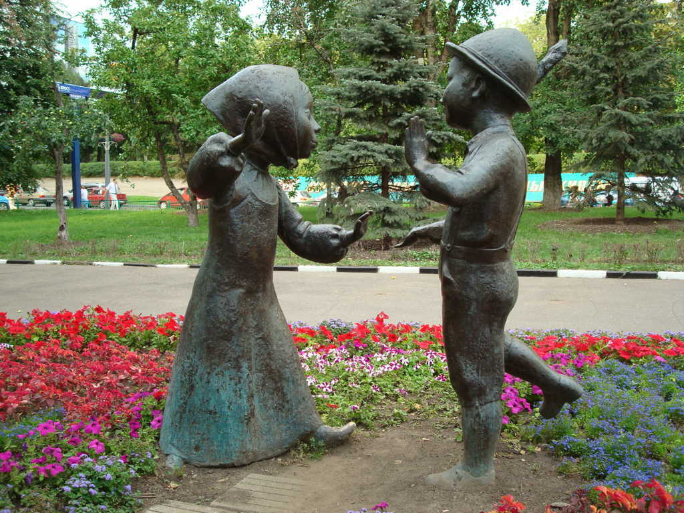
Dia
Internacional
da Criança

Slide 4



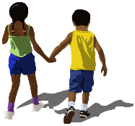







Se eu fosse uma criança…

Slide 5
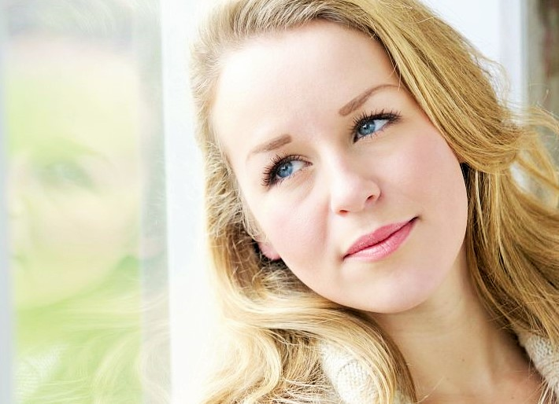
Se eu fosse uma criança não tinha dificuldade em escrever!
Dizia o que pensava e dizia o que tinha para dizer…

Slide 6

Em vez de uma mensagem, falava das estrelas do céu, contava histórias da minha imaginação,

Slide 7
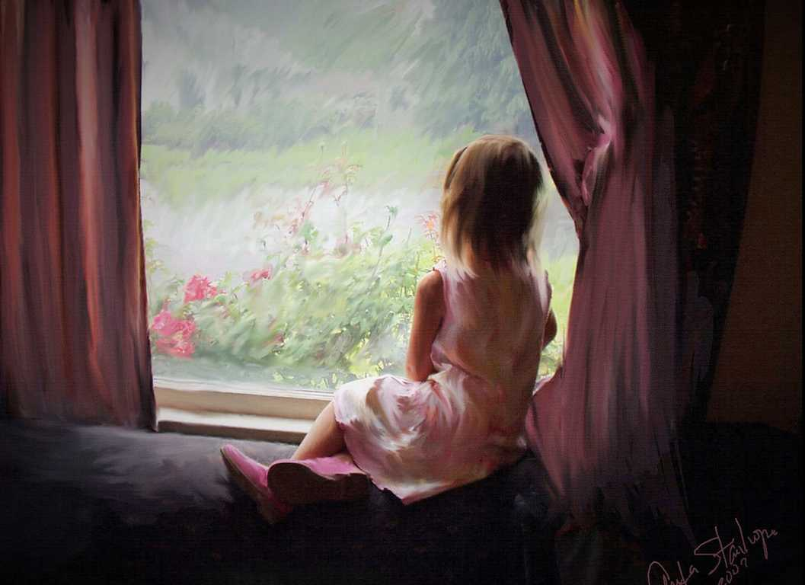
onde os animais falavam, os meninos dançavam, os papagaios voavam, os rios sorriam e corriam e os anjos cantavam…

Slide 8
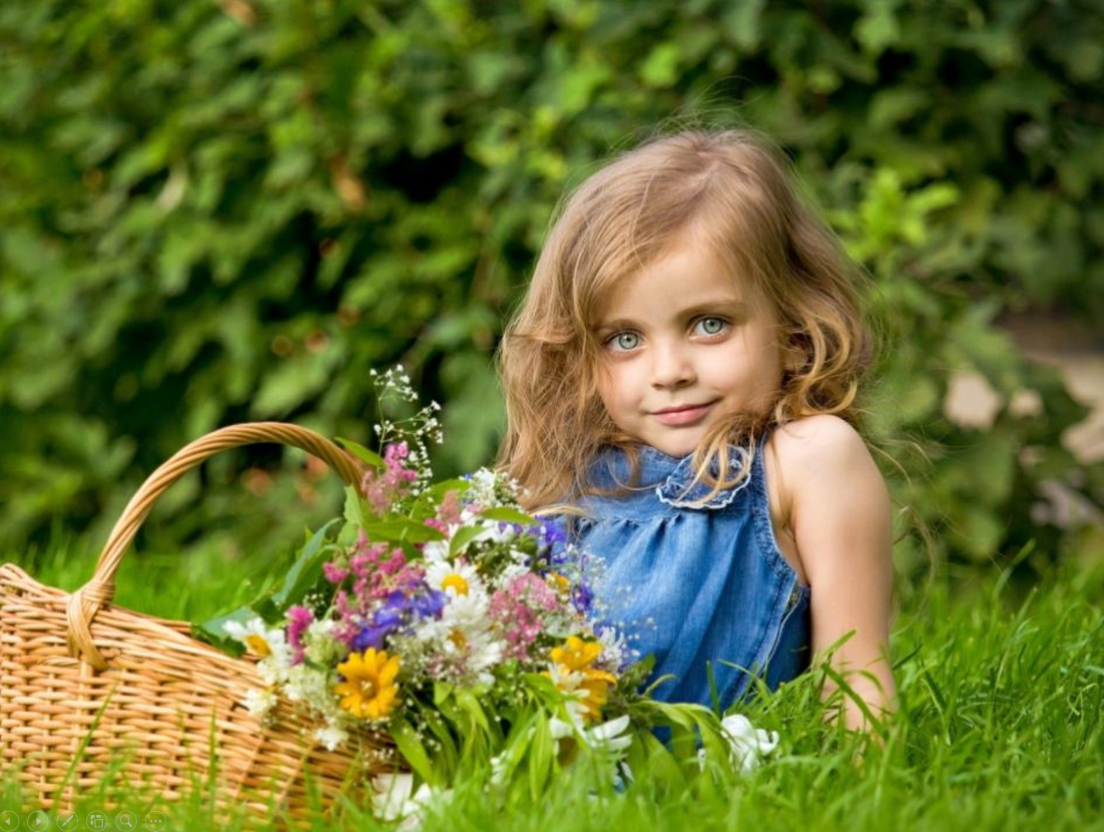
Ia à minha caixa de música, punha uma canção no ar,
fazia bolas de sabão, brincava com o meu pião, vestia-me de João Ratão, atirava sonhos para o mar…

Slide 9
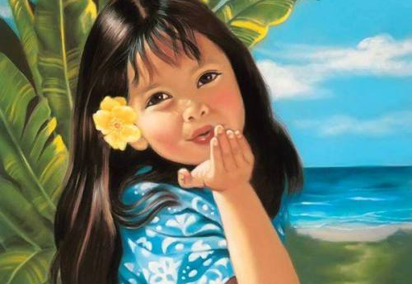
Depois ia ter com as ondas, e punha-me nelas a saltar…
Vinha para a areia da praia e fazia castelos no ar…

Slide 10
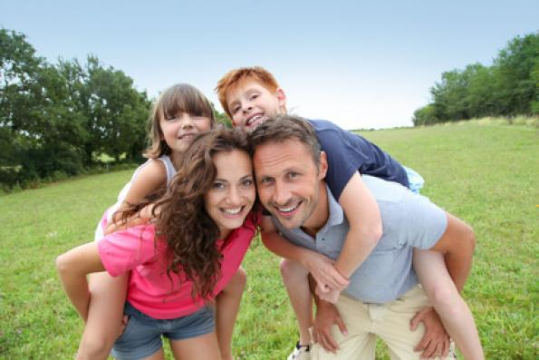
Pegava no meu cavalo de pau e punha-me a cavalgar.
Ia até ao fim do Mundo, até a terra acabar…

Slide 11
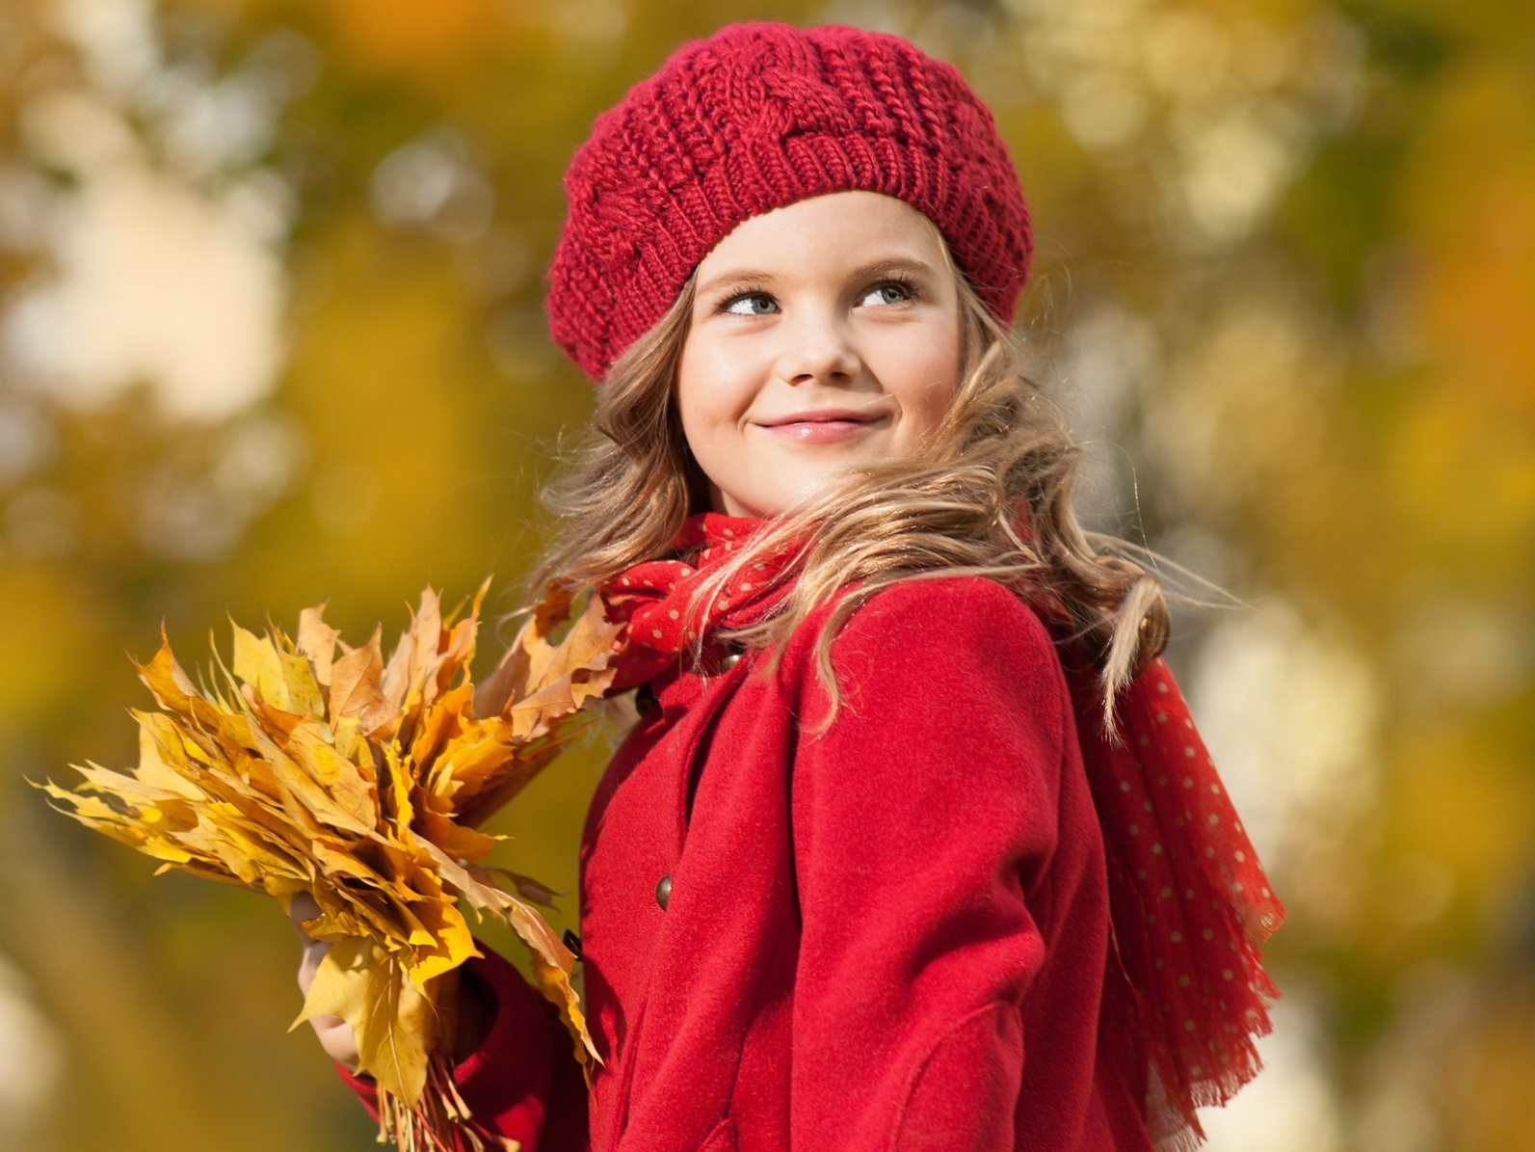
Em seguida falava com os passarinhos, dava-lhes alpista, beijinhos, muitos beijinhos e fazia-lhes festas sem parar…

Slide 12
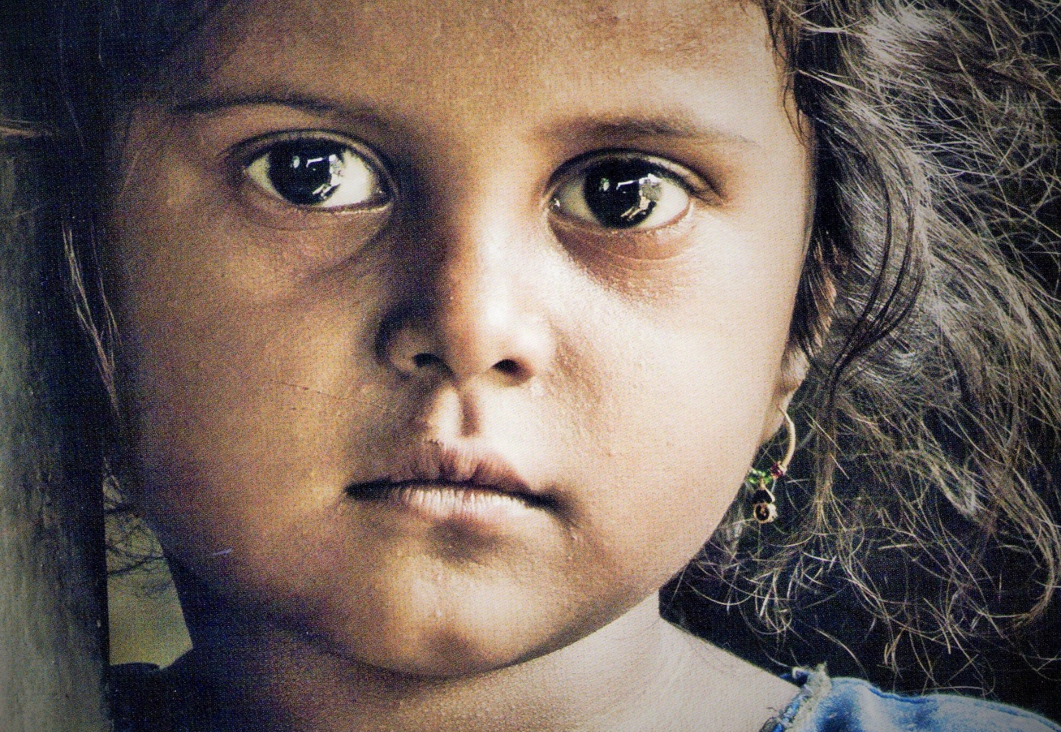
Olhava para a Natureza, com os meus olhos de criança, e talvez, assim, sem saber,

Slide 13
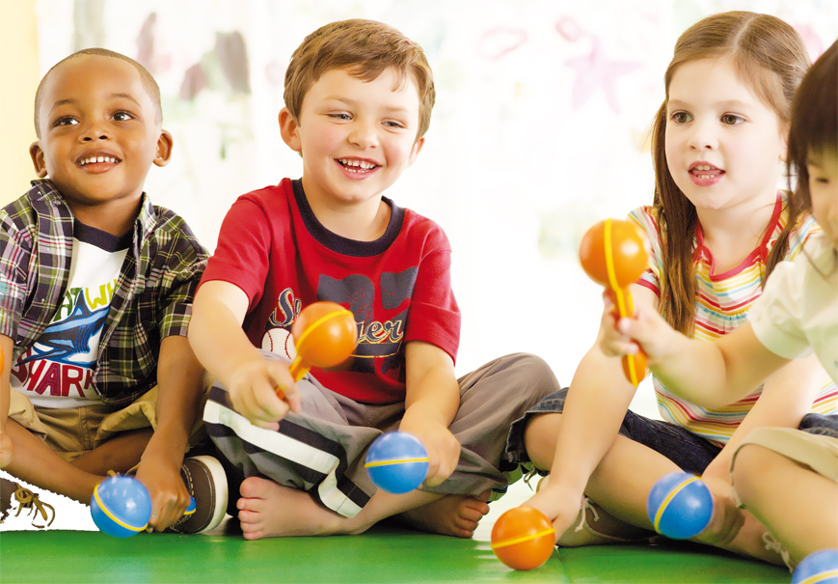
Eu estivesse a semear,
finalmente, a ESPERANÇA !

Slide 14
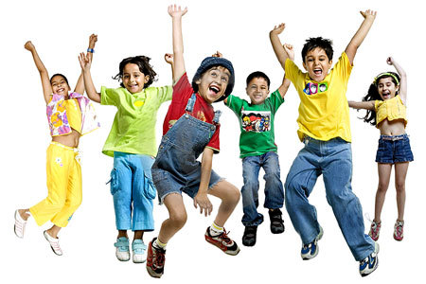

Slide 15

Texto de Júlio Pinheiro
Fotos e gif da Web
Música “Andorinha da Primavera”, cantada por Madredeus
Formatação de João Vieira
1 de junho – Dia Mundial da Criança

Slide 16
FIM

